Slide 2
jueves, el 7 de junio de 2018
Comparir tus frases con tu compañero/a
Repaso de la tara con la clase
Deseos
Práctica en la red
Tarea: ¡Estudien!

Slide 3
Repaso de tarea
1. Comparte tus frases con un/a compañero/a
2. Comparte tus frases con la clase.

Slide 4
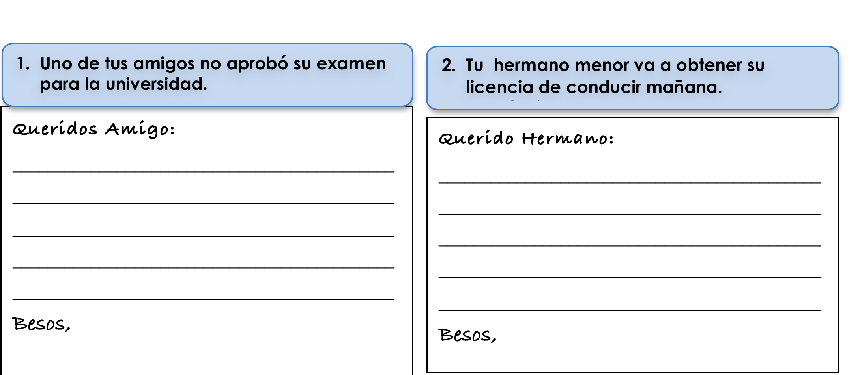
deseos

Slide 5
Práctica de la red
Vayan el blog de Rita y usen los enlaces para practicar el subjuntivo.

